Slide 1

  Chào mừng các em đến với tiết Toán

Slide 2




Bài 20:
Phép cộng (có nhớ)
Số có hai chữ số với số có 2 chữ số

Slide 3



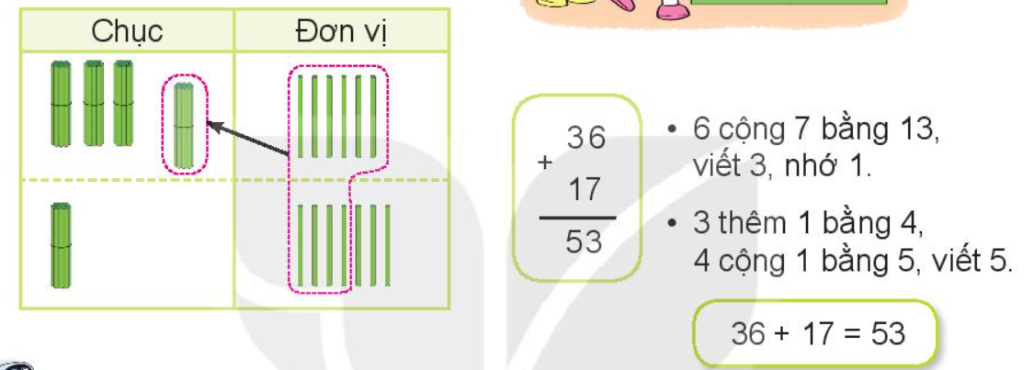

Slide 4

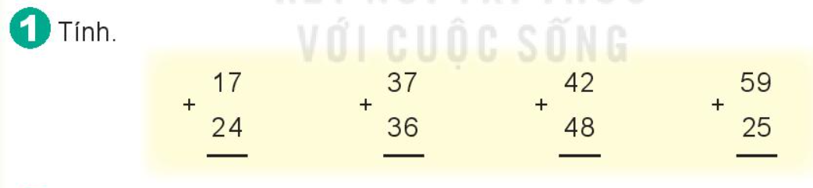
41
73
90
84

Slide 5

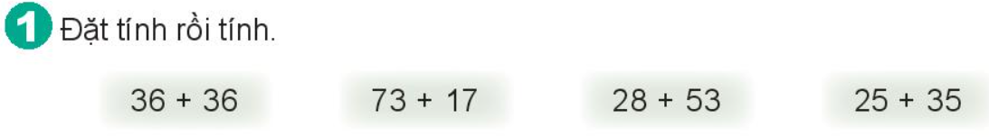
36
36
－
72
73
17
－
90
28
53
－
81
25
35
－
60
+
+
+
+

Slide 6
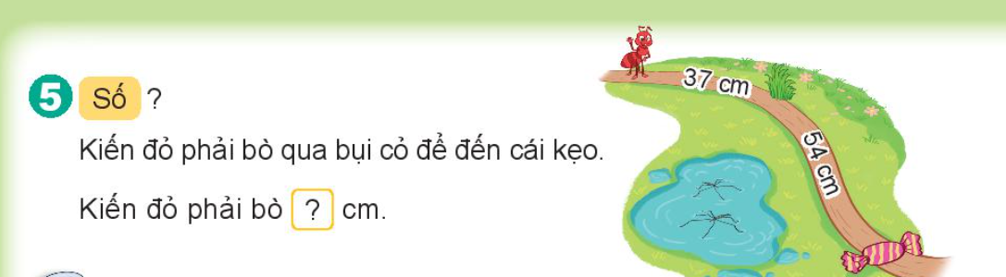
91

Slide 7

Chúc các thầy cô mạnh khoẻ
Chúc các con chăm ngoan

